Slide 1

基于WIFI的智能温控系统
Intelligent air-conditioning control system based on WIFI
答辩学生：陈越 、黄子妮 、倪天乐 、沈琦
指导老师：徐江老师

Slide 2
目录
CONTENTS
01
项目介绍
成果展示
02
Project introductions
Achievement exhibition
项目框架
04
研究方法
03
Project Framework
Resesrch method

Slide 3
01
项目介绍
Project introduction

Slide 4
01项目介绍
本项目根据网页展示的室内情况，通过网页发送相关的空调数据给服务器，服务器接收数据并保存，发送给单片机(自带WiFi模块），单片机接收并发送模拟信号的红外源码，控制空调，达到控制室内温度的效果

Slide 5
02
成果展示
Achievement exhibition

Slide 6
02成果展示

Slide 7
03
项目框架
Project framework

Slide 8
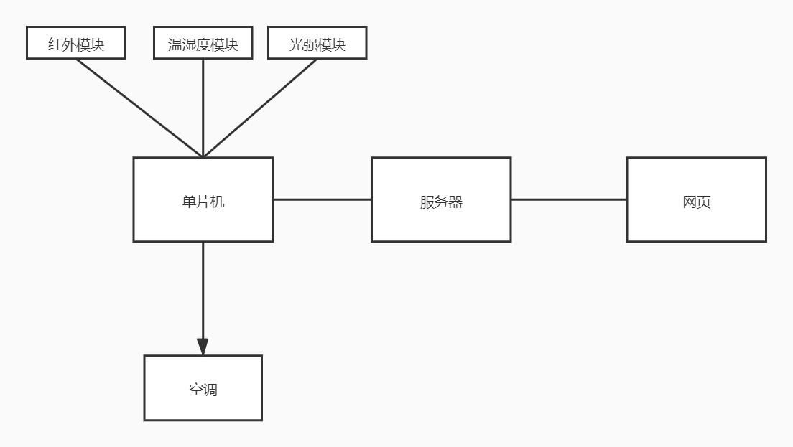
03项目框架

Slide 9
04
研究方法
Research method

Slide 10
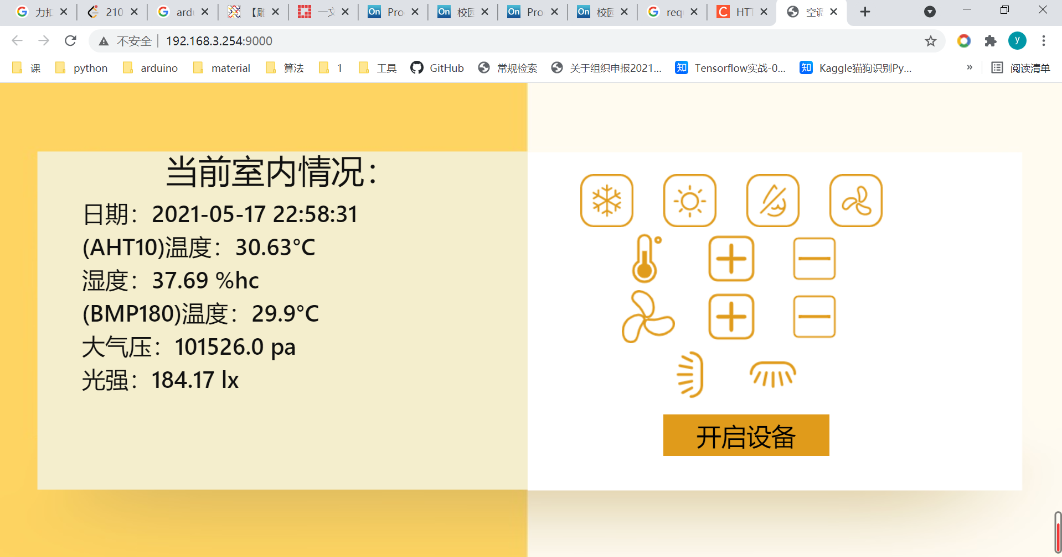
04研究方法
网页

Slide 11
04研究方法
网页——服务器
联系一：
网页展示服务器接收到的传感器数据
联系二：
通过网页点击图标按钮，实现向服务器发送相应的空调控制数据

Slide 12
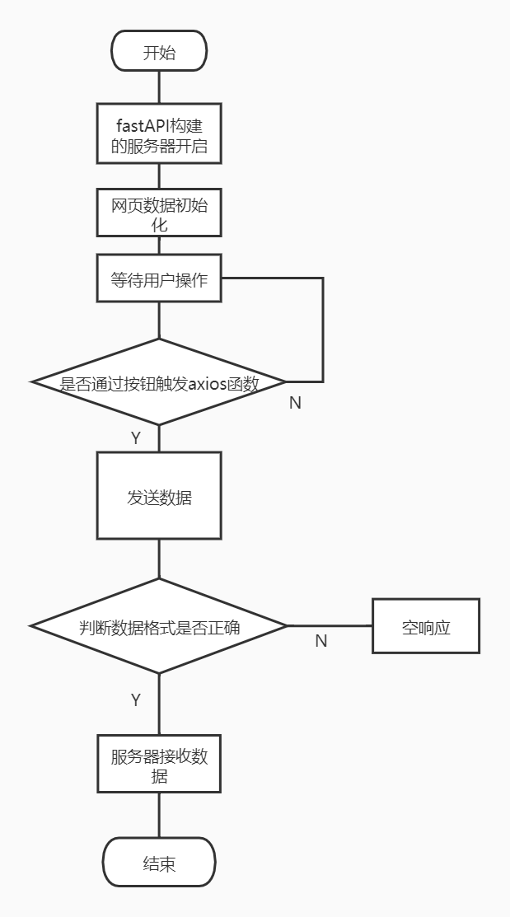
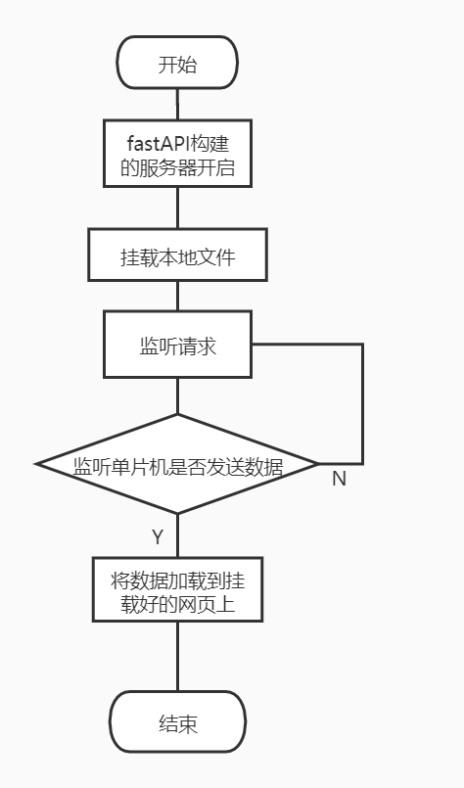
研究方法
流程图
服务器向网页发送一次数据流程
网页向服务器发送一次数据流程

Slide 13
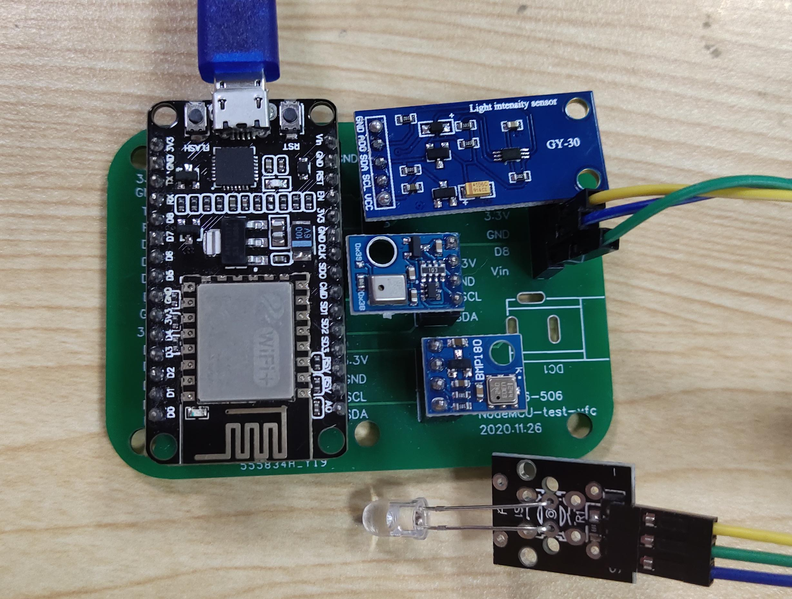
04研究方法
单片机

Slide 14
04研究方法
单片机——服务器
联系一：
单片机将传感器获取的数据发送给服务器
联系二：
服务器将网页发送的空调控制信息发送给单片机

Slide 15
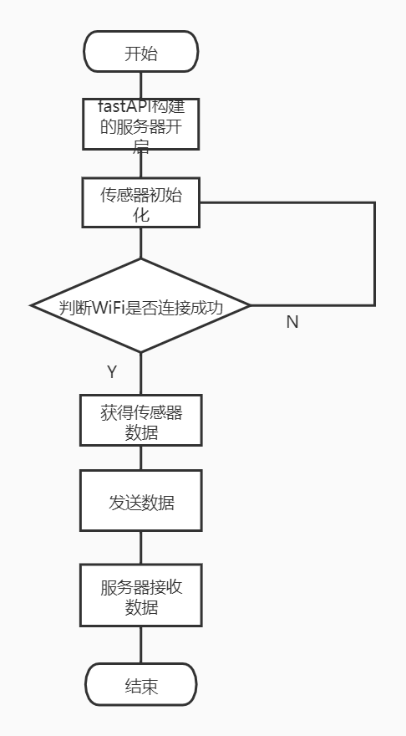
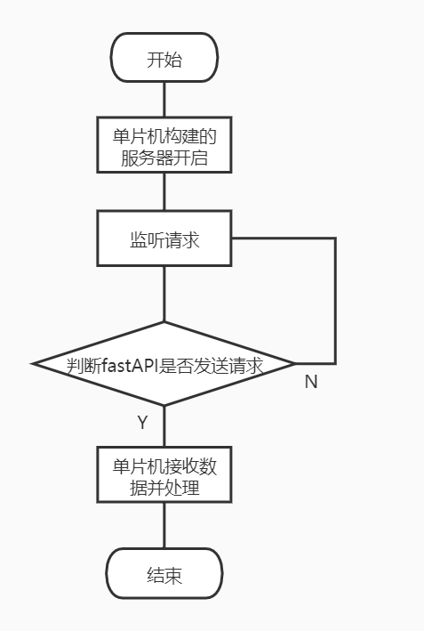
流程图
研究方法
单片机向服务器发送一次数据流程
服务器向单片机发送一次数据流程

Slide 16
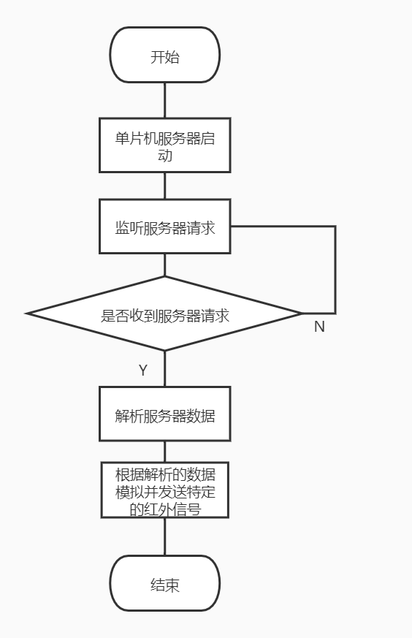
04研究方法
单片机——空调
功能：模拟空调遥控器对空调的数据

Slide 17
谢 谢
THANK YOU

